Slide 1
第4章 微软云计算Windows Azure
湖北工业大学
张媛媛
Email: circle0519@hotmail.com
QQ:276502507

Slide 2

提 纲
◻ 微软云计算平台
◻微软云操作系统Windows Azure
◻微软云关系数据库SQL Azure
◻ Windows Azure AppFabric
◻ Windows Azure Marketplace
◻微软云计算编程实践

Slide 3
微软云计算平台
传统企业和用户在开发和部署自己的应用程序时，主要有两种方式
➢购买和维护自己基础设施（耗费大量的资金和维护精力）；➢租用服务器或租用虚拟主机 （后台服务器的控制权降低 ）
微软云计算技术有效结合了两种方式优点
➢云计算平台提供了可以通过互联网访问的基础设施
➢开发运行在本地的应用程序时，用户也可以在云中存储数据或依赖其他的云计算基础设施服务

Slide 4
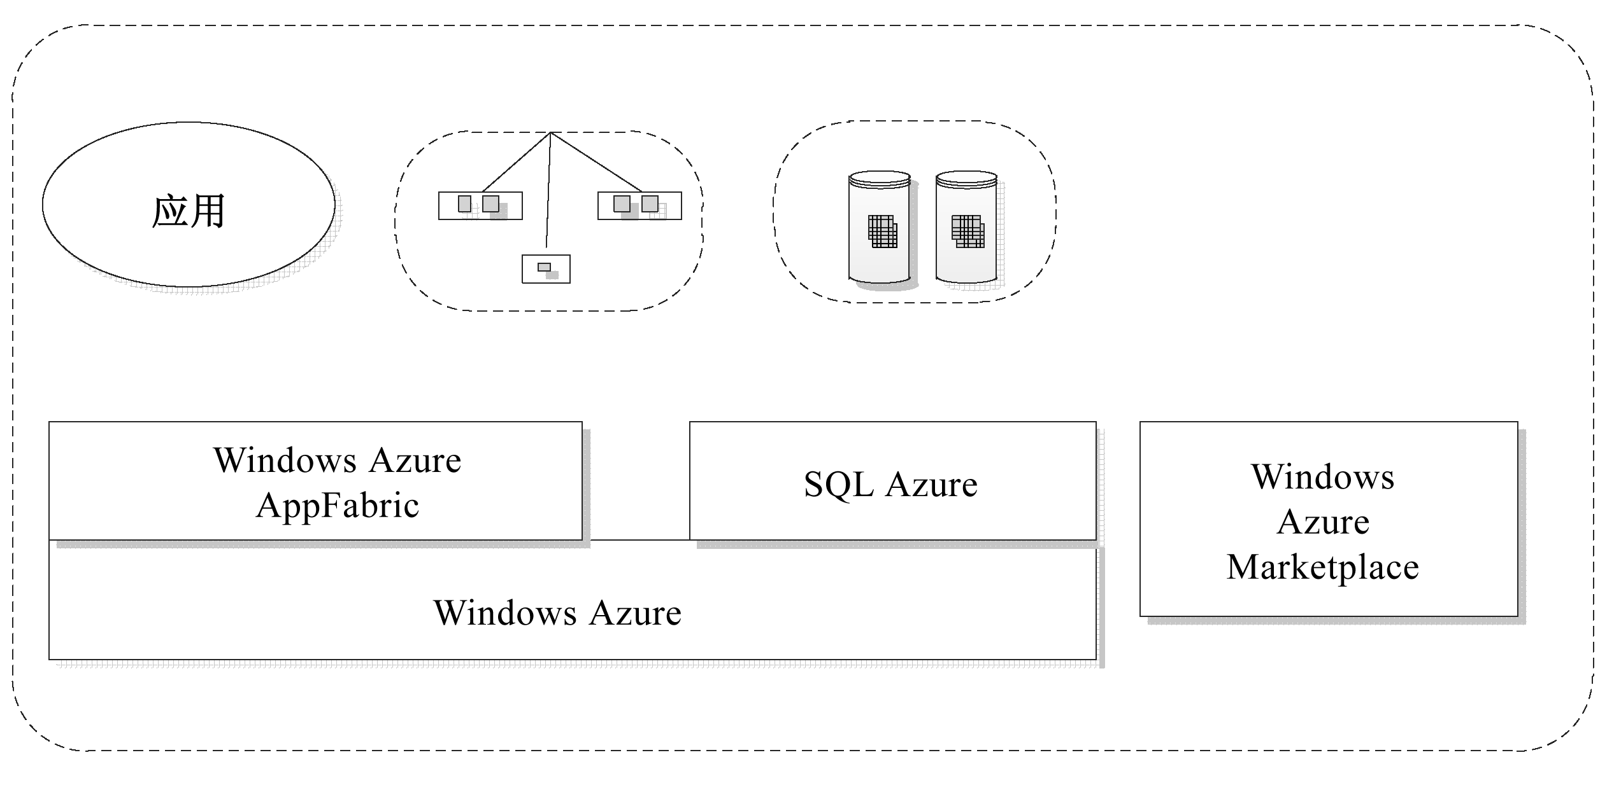
Windows Azure属于PaaS模式，平台包括一个云计算操作系统和一系列为开发者提供的服务
（1）Windows Azure 云计算平台最底层，微软云计算操作系统，提供了一个在微软数据中心服务器上运行应用程序和存储数据的Windows环境
（2）SQL Azure 云中关系数据库，为云中基于SQL Server的关系型数据提供服务
（3）Windows Azure AppFabric 为在云中或本地系统中的应用提供基于云的基础架构服务。部署和管理云基础架构的工作均由AppFabric完成，开发者只需要关心应用逻辑。
（4）Windows Azure Marketplace 为购买云计算环境下的数据和应用提供在线服务
Windows Azure平台体系架构

Slide 5
提 纲
◻ 微软云计算平台
◻微软云操作系统Windows Azure
◻微软云关系数据库SQL Azure
◻ Windows Azure AppFabric
◻ Windows Azure Marketplace
◻微软云计算编程实践

Slide 6
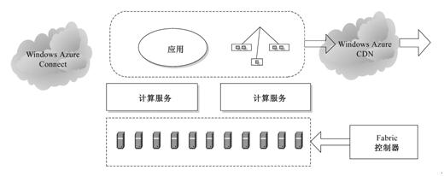
Windows Azure概述
Windows Azure提供托管、可扩展、按需应用的计算和存储资源，同时还提供云平台管理和动态分配资源控制手段。最新版本包含5部分
（1）计算服务 为在Azure平台中运行的应用提供支持
（2）存储服务 用来存储二进制和结构化的数据
（3）Fabric 控制器 部署、管理和监控应用
（4）内容分发网络CDN 通过维持世界各地数据缓存副本，提高全球用户访问Windows Azure存储中的二进制数据的速度
（5）Windows Azure Connect 在本地计算机和Windows Azure之间创建IP级连接

Slide 7
Windows Azure计算服务
➢Windows Azure计算服务可以支持运行有大量并行用户的大型应用程序
Windows Azure中，每个虚拟机运行一个64bit的Windows Server 2008，这些虚拟机由微软数据中心负责维护和管理，每个实例都运行在自己的虚拟机上
➢用户只关心如何构建和配置自己的应用程序
Windows Azure能够自动虚拟出虚拟机

Slide 8
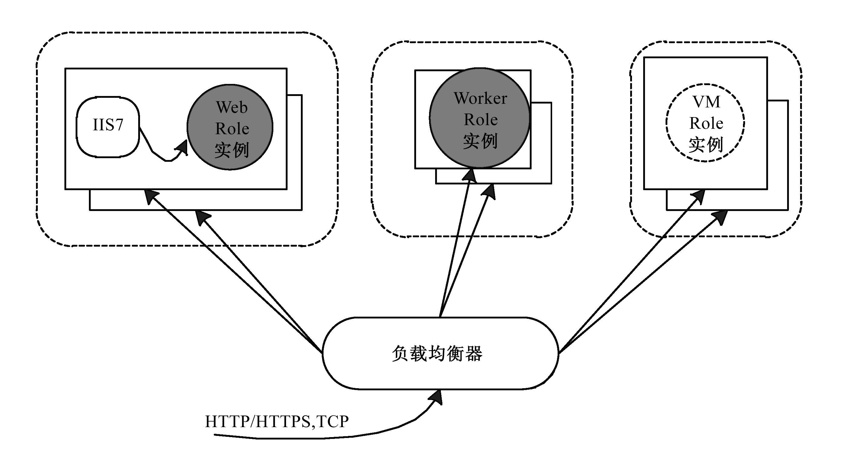
Windows Azure计算服务
➢Windows Azure应用程序包括Web Role实例、Worker Role实例和VM Role实例
（1）Web Role 使基于Web的应用的创建过程变得简单
（2）Worker Role 用来运行各种各样的基于Windows的代码
（3）VM Role 运行系统提供的Windows Server 2008 R2镜像
➢支持HTTP、HTTPS和TCP协议
➢创建Windows Azure应用时，可以任意结合使用Web Role、Worker Role和VM Role实例
Windows Azure应用程序运行机制

Slide 9
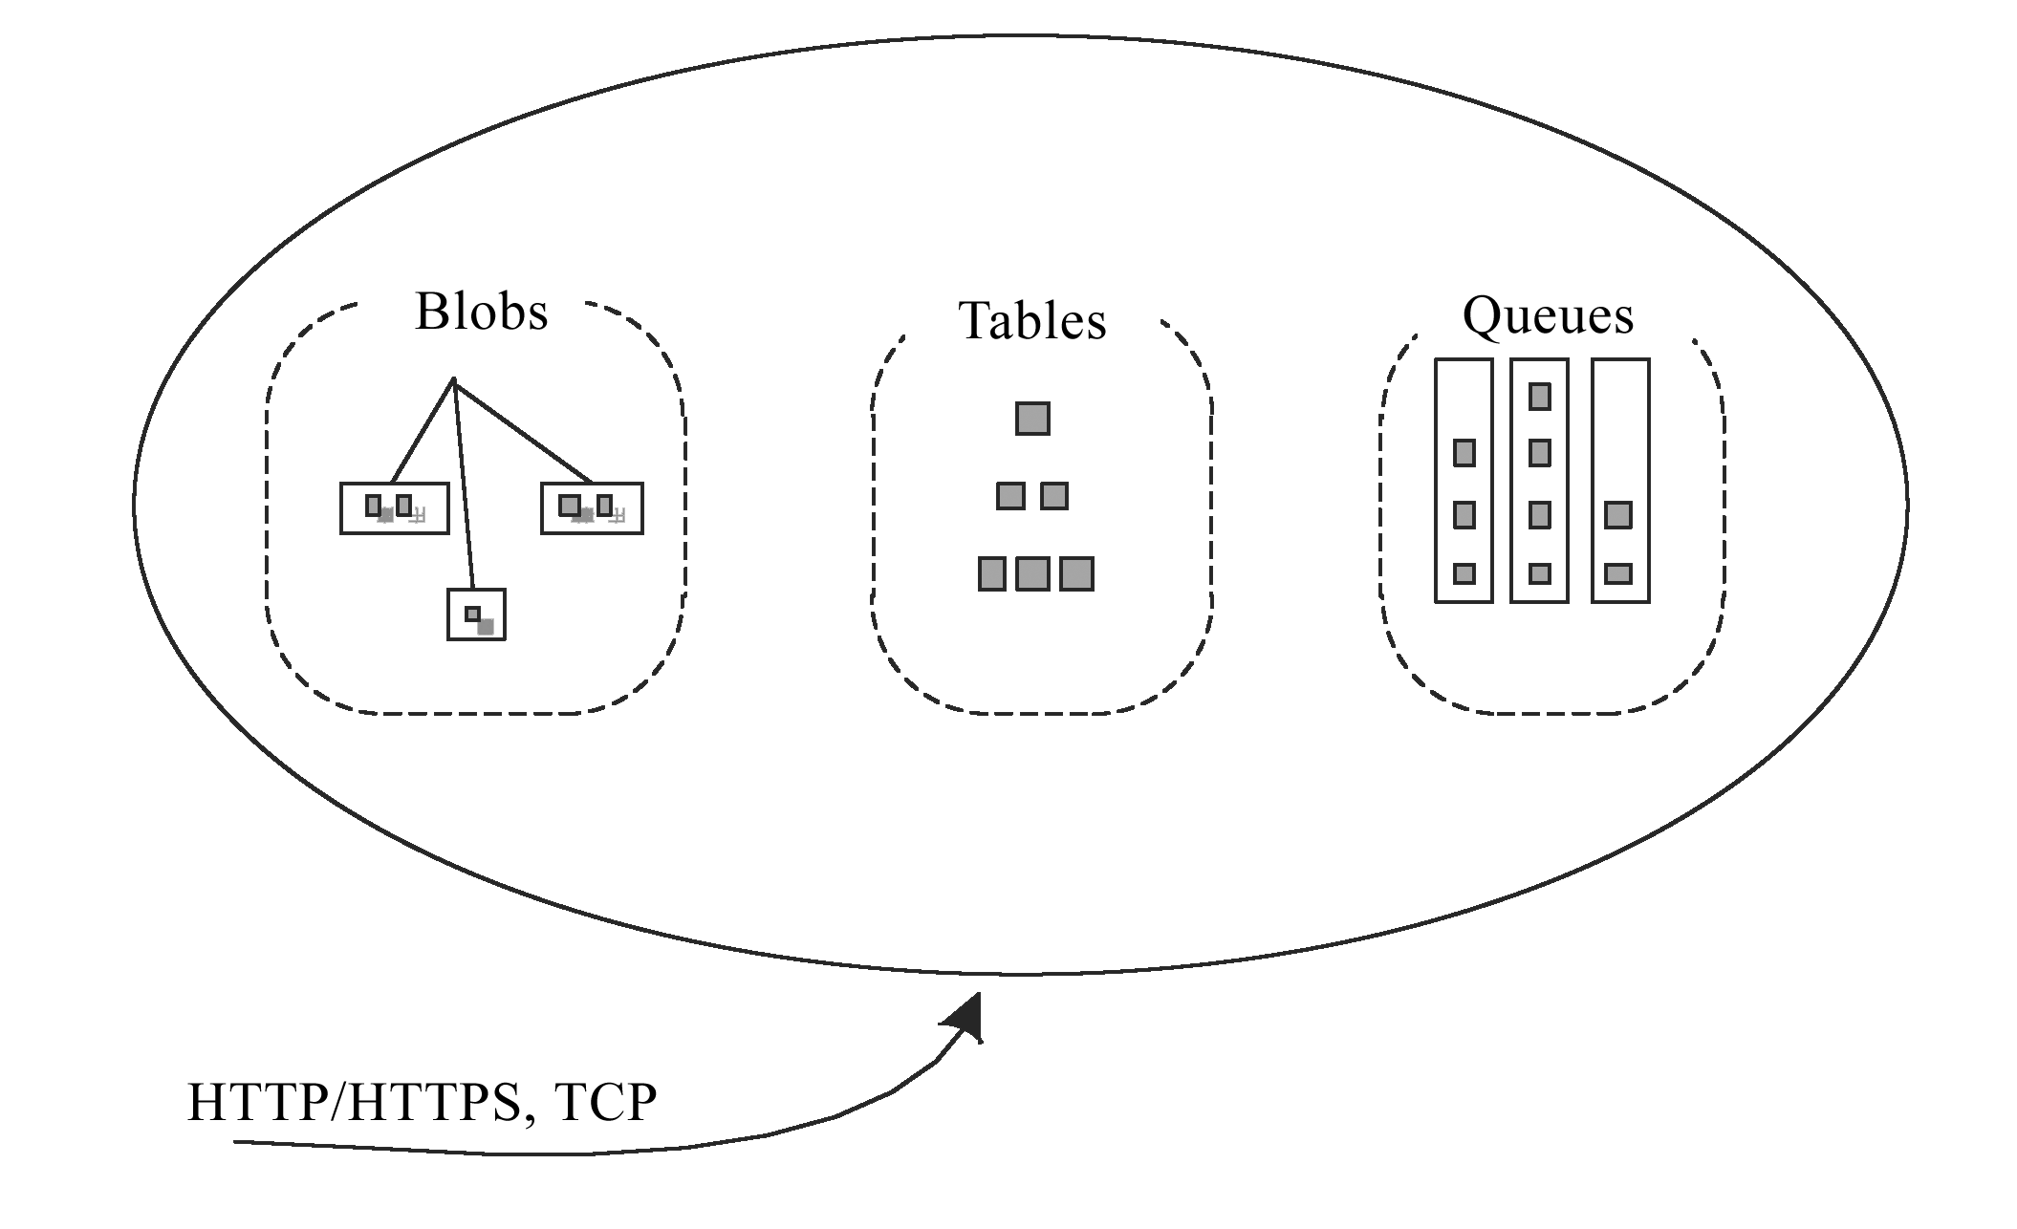
Windows Azure存储服务
Windows Azure存储服务数据存储结构
➢Blob数据类型
➢Table数据类型
➢Queue类型

Slide 10
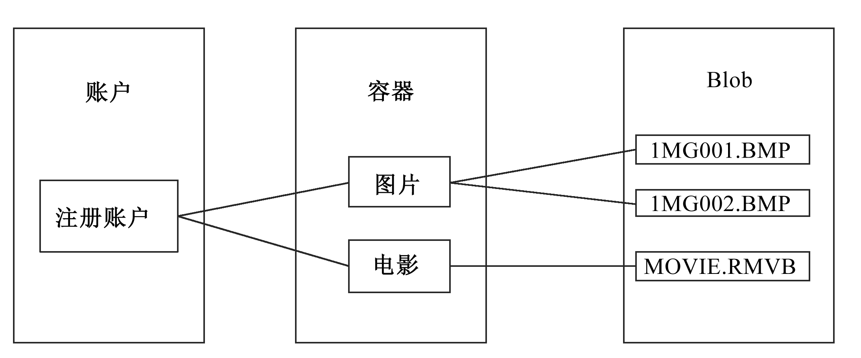
Windows Azure存储服务
1．Windows Azure Blob
➢1）Blob数据模型—分层分块管理数据
URI方式标记—层次结构
访问控制策略：授权
Blob两种形式
（1）Block Blob：200GB
（2）Page Blob :1TB
Blob的结构

Slide 11
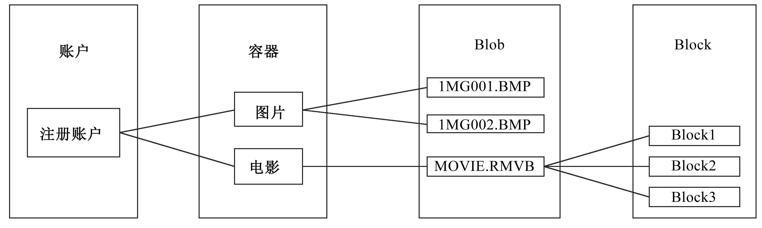
Windows Azure存储服务
➢2）Blob REST Interface
应用程序要访问Blob，可以利用系统提供的标准HTTP REST PUT/GET/DELECT接口，对Blob执行操作
（1）PUT Blob
（2）GET Blob
（3）DELETE Blob
（4）COPY Blob
（5）GET Block List
Windows Azure Blob提供了Block接口来解决（用户上传大于64MB的Blob ）这一问题。该方法的主要思想是分割重组
Blob数据分割

Slide 12
Windows Azure存储服务
➢3）Block 操作
PUT Block操作用于上传一个Block到云端，应用程序可以使用一个REST 请求执行PUT Block操作
将Block列表信息（一般是BlockID）上传到云端来说明这些Block所属信息
上传完毕后，可以从云端获取整个或部分Blob

Slide 13
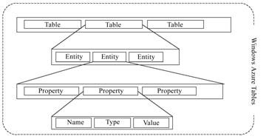
Windows Azure存储服务
2．Windows Azure Table
Blob适于存储某些无结构数据，不适于存储结构性很强的数据
Table结构包含数据的基本单元是具有层次结构的实体（Entity），每个实体具有若干属性（Property）
Table的结构

Slide 14
Windows Azure存储服务
2．Windows Azure Table
➢1）Table数据模型
存储账户——Table——实体——属性
每个Table由PartitionKey和RowKey两个属性一起唯一地标识一个Table中的实体
传统的关系数据库有严谨的数据库设计模式和查询模式，往往需要在DBMS上耗费很多的资源对关系表进行维护和管理，Windows Azure的这种表结构的存储机制没有固定模式，也不支持SQL查询语言，仅仅是简单的层次关系，在数据的管理上简单便捷且不耗资源

Slide 15
Windows Azure存储服务
2．Windows Azure Table
➢2）分割Table
数据的颗粒化取决于应用的特征
Table中的实体进行划分时，分到相同分区的实体将被存储在一起
选取重要的属性作为PartitionKey，保证查询和扩展效率统一

Slide 16
Windows Azure存储服务
2．Windows Azure Table
➢3）对Table编程
在.NET应用程序中使用Table，开发者可以使用ADO.NET 数据服务，Table支持创建、获取、删除Table（或实体）、对实体进行更新
实例：利用ADO.NET数据服务的API编程，假如在某个存储账户下创建一个名为“NEWS”的Table，并在其上做相应的操作；操作步骤
（1）定义表NEWS的模式
（2）创建表NEWS
（3）向NEWS中插入一条新闻
（4）获取表中新闻的列表
（5）更新表中的一条新闻
（6）从表中删除新闻
➢4）Windows Azure Table一致性模型
保证数据的有效性、一致性和正确性；一致性模型
单表一致性
跨表一致性

Slide 17
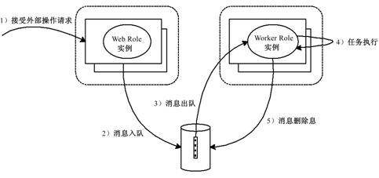
Windows Azure存储服务
3．Windows Azure Queue
Queue可以用来在应用程序各个部分如Web Role实例和Worker Role实例间进行通信
➢1）Queue通信机制
Web Role和Worker Role之间进行通信的详细过程
（1）接受任务
（2）消息入队
（3）消息出队
（4）任务执行
（5）消息删除
Queue通信机制

Slide 18
Windows Azure存储服务
3．Windows Azure Queue
➢ 2）用Queue构建云端应用程序的优点
（1）由于应用程序各个部分之间松散耦合，应用程序可以根据业务量对各个部分进行扩展
（2）使用Queue可以更加灵活地构建应用程序
（3）提供了缓存机制来处理突发流量及应用程序组件失效
➢ 3）Windows Azure Queue数据模型
Queue服务定义了参数
（1）MessageID
（2）VisibilityTimeout
（3）PopReceipt
（4）MessageTTL

Slide 19
Windows Azure存储服务
3．Windows Azure Queue
➢（4）存储队列REST接口
账户级别只有一个List Queues接口
Queue级别的HTTP/REST操作命令：Create Queue、Delete Queue 、Set Queue Metadata和Set Metadata
消息级别的HTTP/REST操作
PutMessage——向指定的队列末尾添加一个新的消息，它包括三个参数：QueueName、Message、MessageTTL
GetMessages——获取指定队列中最前端的N个消息，该接口有三个参数：QueueName、NumOfMessages N和VisibilityTimeout T
DeleteMessage——从队列中删除消息，包括QueueName、MessageID、PopReceipt
PeekMessage——从指定队列的前端获取前N个消息，参数为QueueName和 NumOfMessages N
ClearQueue——删除指定队列的所有消息

Slide 20
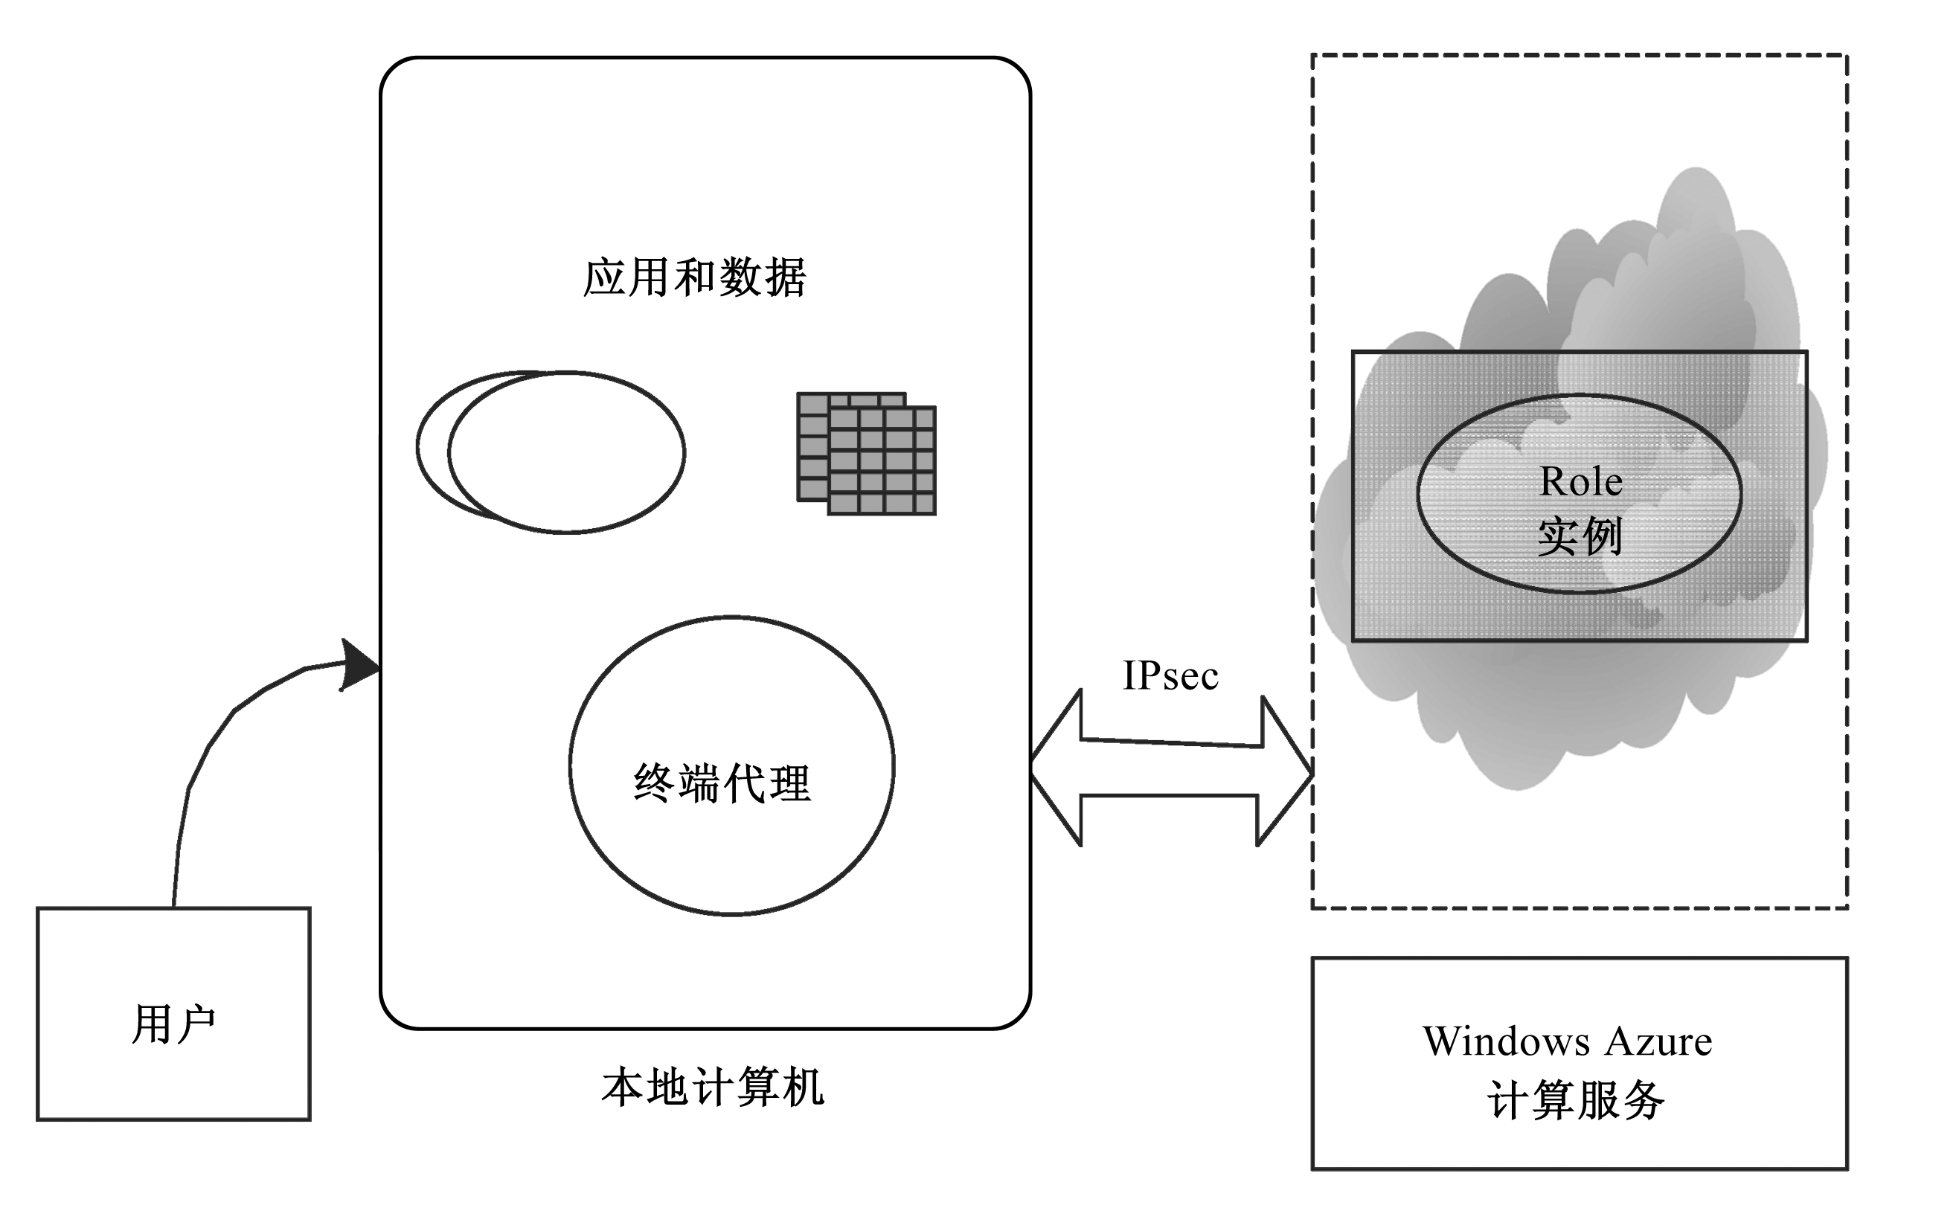
Windows Azure Connect
Windows Azure Connect
本地环境和Windows Azure环境建立基于IPsec协议的连接
➢Connect不是一个成熟的VPN（Virtual Private Network），只是一个简单的解决方案，Connect创建完成后
（1）Windows Azure应用能够直接访问本地的数据库
（2）Windows Azure应用能够区域连接到本地环境
IPsec连接

Slide 21
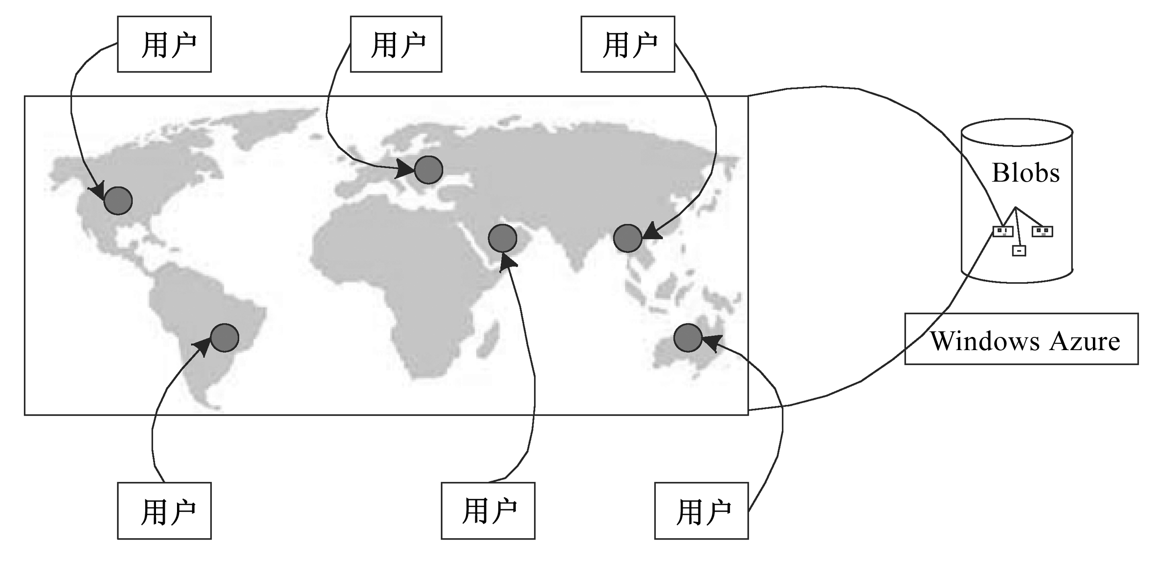
Windows Azure CDN
➢CDN存储了距离用户较近的站点的Blob副本
➢Blob所存放容器都能够被标记为Private或Public READ
“Private”容器中的Blobs，所有存储账户的读写请求都必须标记
☞ Public READ型Blob，允许任何应用读数据
➢用户第一次访问Blob时，CDN存储了Blob的副本，存放的地点与用户在地理位置上比较靠近。当这个Blob被第二次访问时，内容将来自于缓存，而不是来自于离它位置较远的原始数据

Slide 22
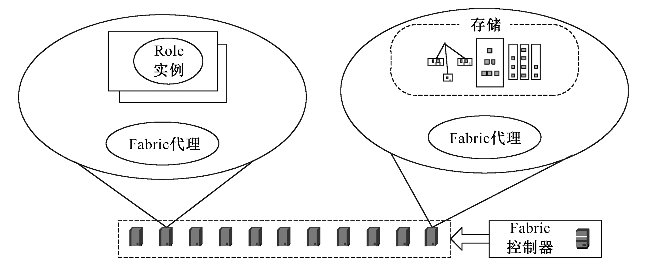
Fabric控制器
➢Fabric控制器是一个分布式应用，拥有计算机、交换机、负载均衡器等各种资源
➢Fabric控制器作用很广，它可以控制所有运行的应用。当Fabric控制器部署一个新应用时，使用配置文件决定需要创建的VMs（虚拟机）的数量
➢Fabric控制器在创建VMs后，还监控VMs
➢针对Web Role和Worker Role，Fabric控制器能够管理他们每个实例中的操作系统，包括更新操作系统补丁和其他操作系统软件

Slide 23
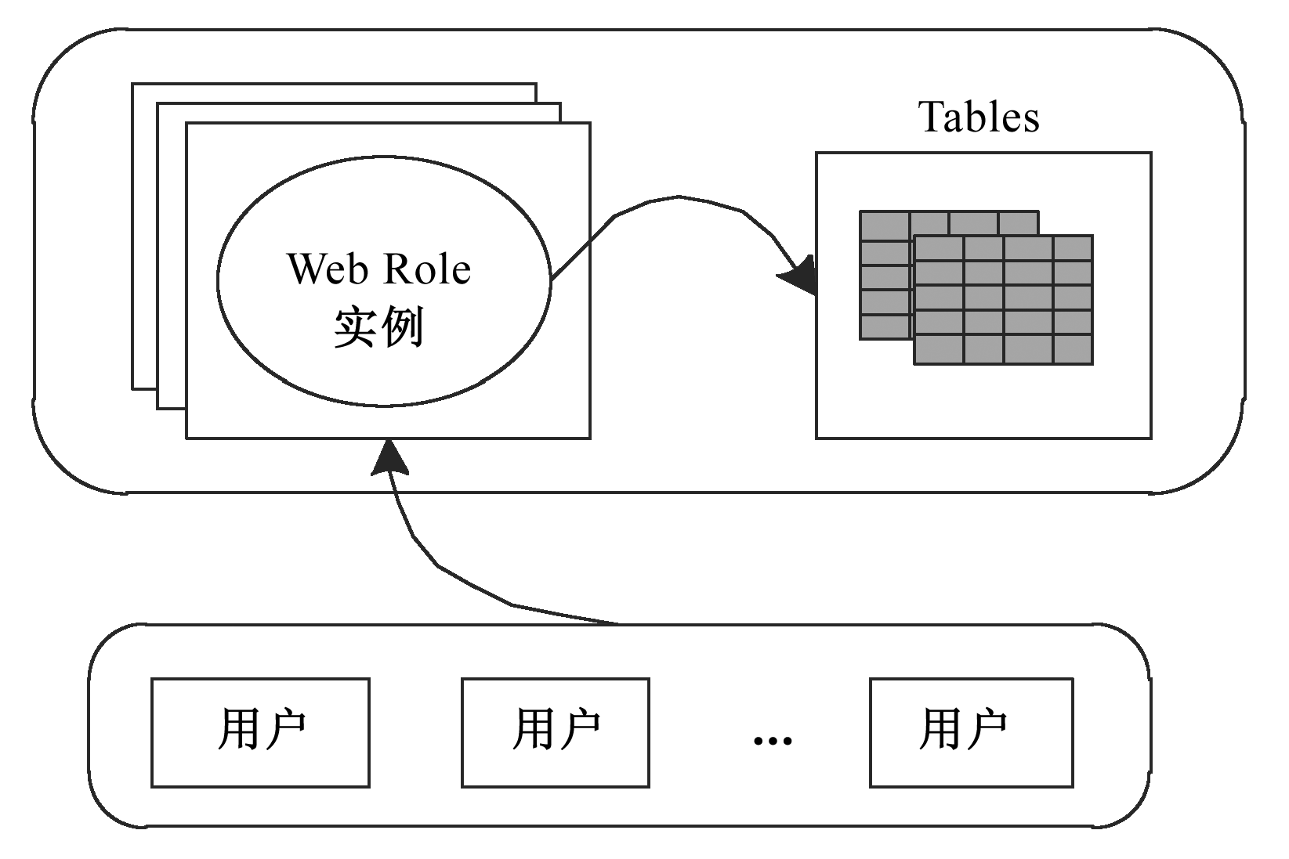
Windows Azure应用场景
1．创建可伸缩的Web应用
➢有些应用负载变化十分显著，如在线售票系统、视频网站
➢在Windows Azure上创建这类应用，组织机构可以根据需要扩充和缩减实例的数量。用户可以使用Web Roles和Tables在Windows Azure上创建一个可伸缩的Web应用
可伸缩的Web应用

Slide 24
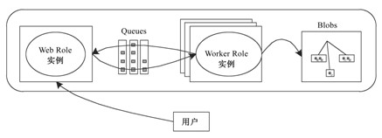
Windows Azure应用场景
2．创建并行计算应用
➢银行金融建模、电影特技效果渲染、医药公司的新药开发等这些应用，往往需要使用并行计算
➢使用Worker Roles创建并行计算应用，Worker Role实例同时运行并行的作业；Windows Azure对实例的运行时间施加影响，每个实例都能够运行任意数量的作业

Slide 25
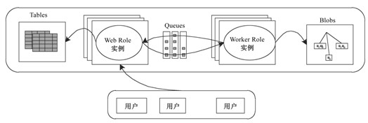
Windows Azure应用场景
3．创建后台处理的Web应用
➢很多情况下，可访问Web的软件需要启动运行在后台的任务，把应用的请求和响应部分独立开来
➢实例：利用Windows Azure创建视频共享的Web应用时，需要接受来自浏览器的请求，其中有的请求是上传视频，上传过程中，让用户处于等待状态是不合理的。这时接受浏览器请求的应用应该能够执行一个后台任务完成上传视频的操作

Slide 26
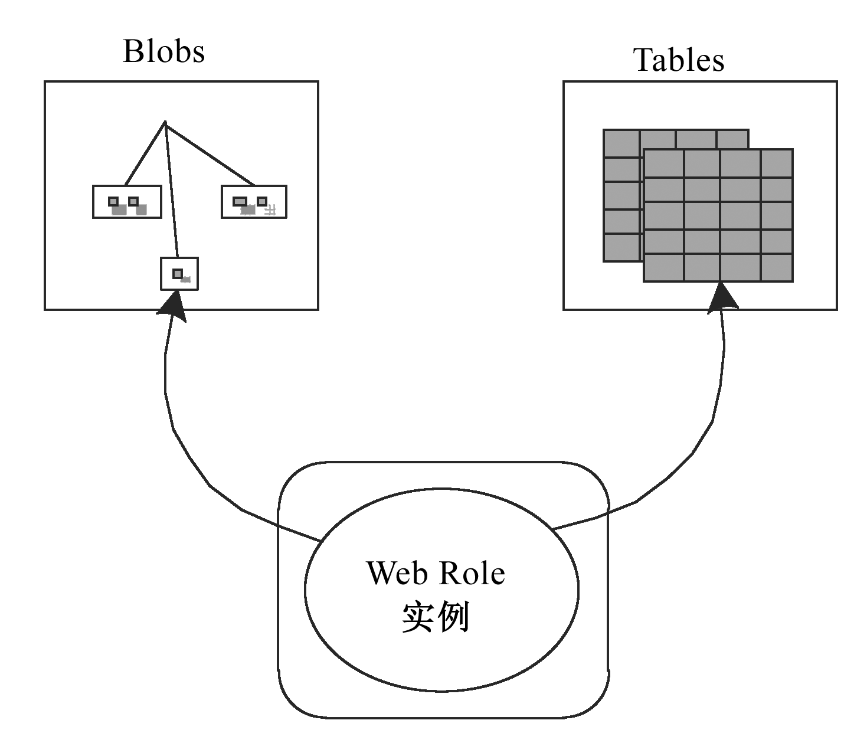
Windows Azure应用场景
4．创建本地或者托管应用的云存储
➢ Windows Azure提供云存储服务
（1）本地应用云存储
（2）托管应用云存储
➢本地或者托管应用能够直接访问Widows Azure存储，访问速度比访问本地存储慢，但可以使存储变得更便宜、更具有可伸缩性、更可靠
创建本地或托管应用的云存储

Slide 27
谢 谢！

